Slide 1
网络信息安全
Chapter 1 Introduction

Slide 2
1.3 安全攻击
对任何机构的信息资源进行破坏的行为即安全攻击
信息安全就是要检测和防范这种攻击行为
通常threat和attack指的是同样的事情
安全攻击的行为范围很广
通常有两大类安全攻击
  被动攻击：对传输进行窃听和监测，通信和信息不受影响，用户感觉不到攻击存在，攻击通常是窃听或流量分析，判断通信性质
  主动攻击：攻击者破坏通信过程，拦截、修改、伪造、丢弃信息、拒绝服务或假冒合法用户
<number>/41
Notes:
Expand on definition and use of “security attack”, as detailed above.
See Stallings Table 1.1 for definitions of threat and attack.

Slide 3
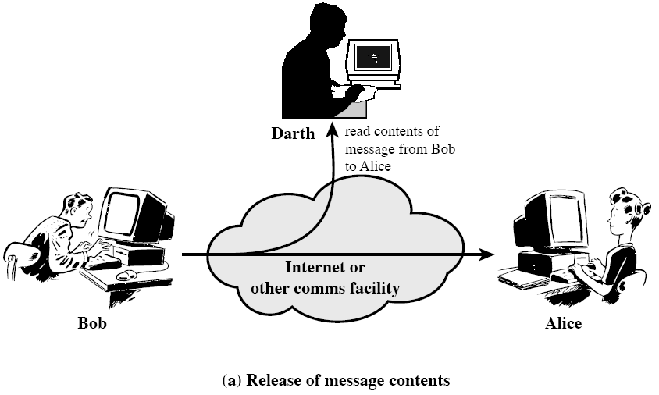
Passive Attack--release of contents 被动攻击之消息内容的泄漏
<number>/41

Slide 4
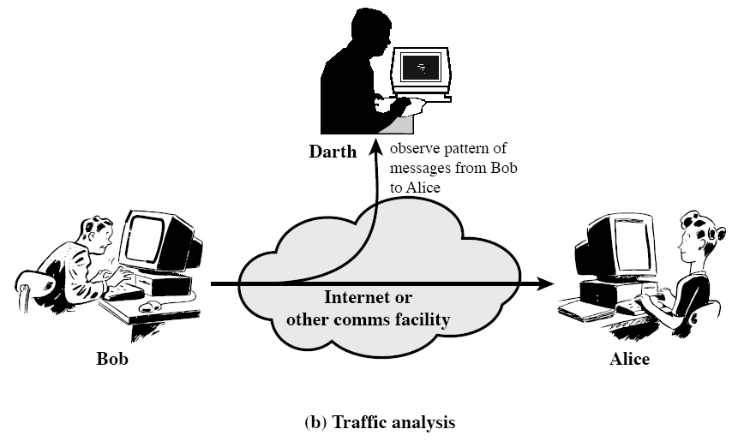
Passive Attack—traffic analysis
被动攻击之流量分析
<number>/41

Slide 5
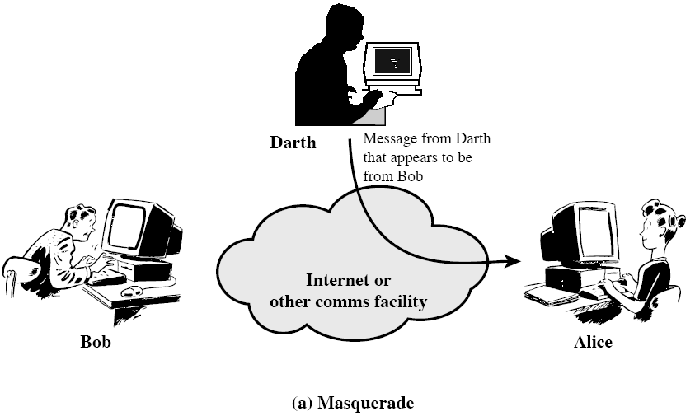
Active Attack—Masquerade
主动攻击之伪装
<number>/41

Slide 6
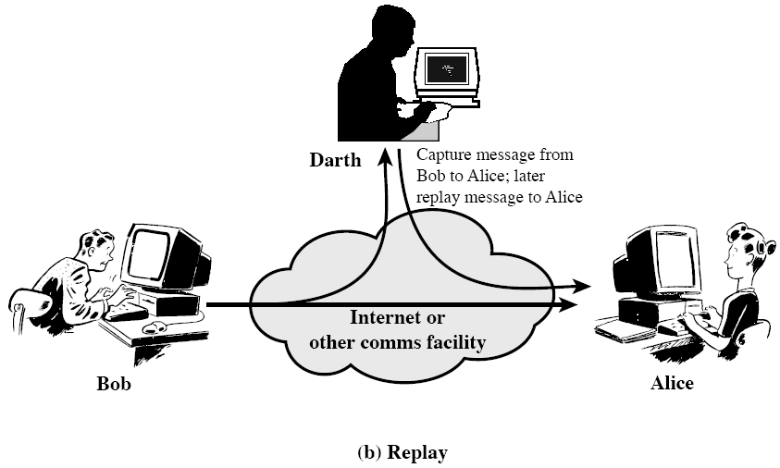
Active Attack—Replay
主动攻击之重放
<number>/41

Slide 7
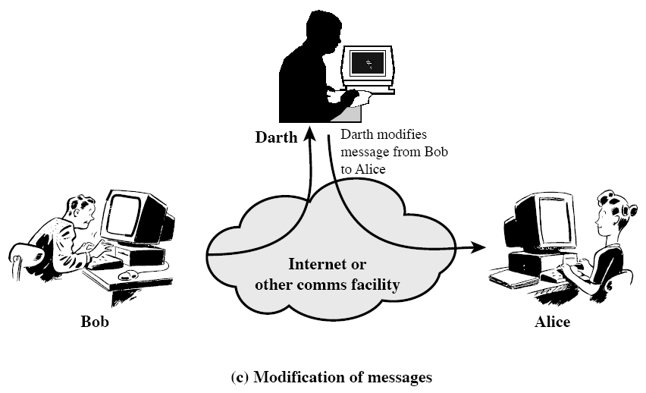
Active Attack—Modification of messages 主动攻击之消息修改
<number>/41

Slide 8
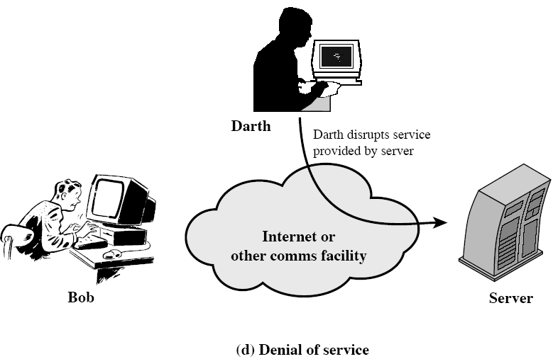
Active Attack—Denial of Service
主动攻击之拒绝服务
<number>/41

Slide 9
网络信息安全
Chapter 2
Classical Encryption Techniques
<number>/72

Slide 10
理论安全和实际安全
理论安全，或无条件安全Theoretical Secure (or Perfect Secure)
攻击者无论截获多少密文，都无法得到足够的信息来唯一地决定明文。Shannon用理论证明：欲达理论安全，加密密钥长度必须大于等于明文长度，密钥只用一次，用完即丢，即一次一密，One-time Pad，不实用。
实际安全，或计算上安全Practical Secure (or Computationally Secure)
如果攻击者拥有无限资源，任何密码系统都是可以被破译的；但是，在有限的资源范围内，攻击者都不能通过系统的分析方法来破解系统，则称这个系统是计算上安全的或破译这个系统是计算上不可行(Computationally Infeasible)。
<number>/72

Slide 11
对称密码体制和非对称密码体制
对称密码体制(Symmetric System, One-key System, Secret-key System)
加密密钥和解密密钥相同，或者一个密钥可以从另一个导出，能加密就能解密，加密能力和解密能力是结合在一起的，开放性差。
非对称密码体制(Asymmetric System, Two-key System, Public-key System)
加密密钥和解密密钥不相同，从一个密钥导出另一个密钥是计算上不可行的，加密能力和解密能力是分开的，开放性好。
<number>/72

Slide 12
序列密码体制和分组密码体制
序列密码
  如果密文不仅与最初给定的算法和密钥有关，同时也与明文位置有关(是所处位置的函数)，则称为序列密码体制。加密以明文比特为单位，以伪随机序列与明文序列模2加后，作为密文序列。
分组密码
  如果经过加密所得到的密文仅与给定的密码算法和密钥有关，与被处理的明文数据在整个明文中的位置无关，则称为分组密码体制。通常以大于等于64位的数据块为单位，加密得相同长度的密文。
<number>/72

Slide 13
其他加密体制
确定型密码体制和概率密码体制
  确定型：当明文和密钥确定后，密文也就唯一地确定了。
  概率型：当明文和密钥确定后，密文通过客观随机因素从一个密文集合中产生，密文形式不确定，称为概率型密码体制。
单向函数型密码体制和双向变换型密码体制
  单向函数型密码体制适用于不需要解密的场合，容易将明文加密成密文，如哈希函数；
  双向变换型密码体制可以进行可逆的加密、解密变换。
<number>/72

Slide 14
现代密码学基本原则
现代密码学的基本原则
  设计加密系统时，总是假定密码算法是可以公开的，需要保密的是密钥。一个密码系统的安全性不在算法的保密，而在于密钥，即Kerckhoff原则。
对加密系统的要求
  系统应该是实际上安全的(practical secure)，截获密文或已知明文－密文对时，要决定密钥或任意明文在计算上是不可行的。
  加密解密算法适用于密钥空间中的所有元素。
  系统易于实现，使用方便。
  系统的安全性不依赖于对加密体制或加密算法的保密，而依赖于密钥。
  系统的使用不应使通信网络的效率过分降低。
<number>/72

Slide 15
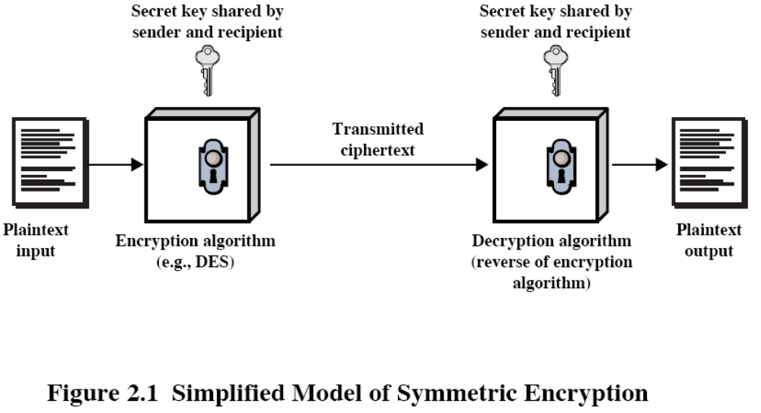
传统密码的简化模型
<number>/72

Slide 16
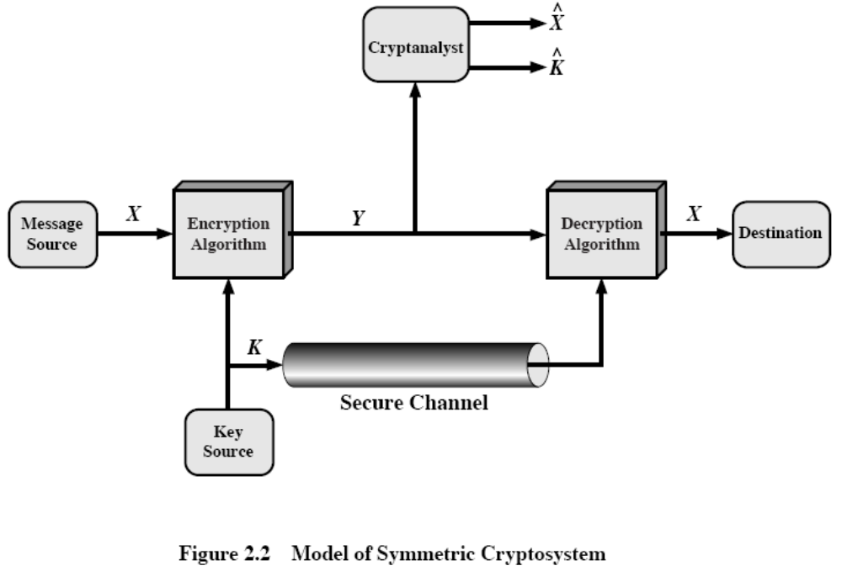
传统密码体制的模型
Y = E_{k}(X)
X = D_{k}(Y)
<number>/72

Slide 17
网络信息安全
Chapter 3
Block Cipher and Data Encryption Standard
<number>/36

Slide 18
第3章 分组密码和数据加密标准
分组密码是一种加密解密算法，将输入明文分组当做一个整体处理，输出一个等长的密文分组。
许多分组密码都采用Feistel结构，这样的结构由许多相同的轮函数组成。每一轮里，对输入数据的一半进行代换，接着用一个置换来交换数据的两个部分，扩展初始的密钥使得每一轮使用不同的子密钥。
DES是应用最为广泛的分组密码，它扩展了经典的Feistel结构。DES的分组和密钥分别是64位和56位的。
差分分析和线性分析是两种重要的密码分析方法。DES对这两种攻击有一定的免疫性。
<number>/36
Cryptography and Network Security - 2

Slide 19
乘积密码的设计思想
Claude Shannon and Substitution-Permutation Ciphers
1949年，Claude Shannon 引进了substitution-permutation (S-P) networks的思想，即现代的乘积加密器，形成了现代分组加密的基础。S-P Networks 是基于替代和置换这两个基本操作的。
提供了对明文信息处理所做的confusion和diffusion 。
  Shannon认为，为了对付基于统计分析的密码破译，必须对明文作confusion(混淆)和diffusion(扩散)处理，以减少密文的统计特性，为统计分析制造障碍。
diffusion –明文统计结构扩散消失到大批密文统计特性中，使明文和密文之间统计关系尽量复杂；
confusion –混淆，使密文和加密密钥之间的关系尽量复杂。
<number>/36
Cryptography and Network Security - 2

Slide 20
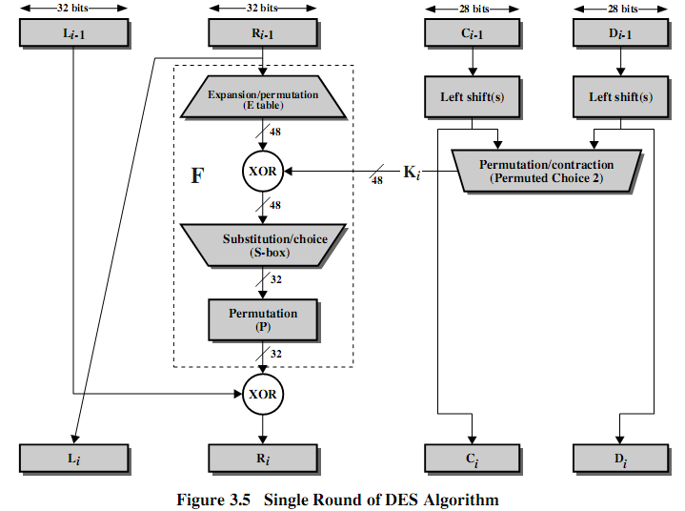
<number>/36
Cryptography and Network Security - 2

Slide 21
网络信息安全
Chapter 4
Finite Fields
<number>/51

Slide 22
4.1群, 环和域Groups, Rings, and Fields
群G, 记作{G, •}, 定义一个二元运算•的集合，G中每一个序偶(a, b)通过运算生成G中元素(a•b)，满足下列公理：
  (A1) 封闭性Closure: 如果a和b都属于G, 则a•b也属于G.
  (A2) 结合律Associative: 对于G中任意元素a, b, c，都有a•(b•c)=(a•b)•c成立
  (A3) 单位元Identity element: G中存在一个元素e，对于G中任意元素a，都有a•e=e•a=a成立
  (A4) 逆元Inverse element: 对于G中任意元素a, G中都存在一个元素a’，使得a•a’=a’•a=e成立
<number>/51
现代密码学理论与实践04

Slide 23
交换群和循环群
交换群Abelian Group：还满足以下条件的群称为交换群(又称阿贝尔群)
  (A5) 交换律Commutative ：对于G中任意的元素a, b，都有a•b=b•a成立
当群中的运算符是加法时，其单位元是0；a的逆元是-a, 并且减法用以下的规则定义：
a – b = a + (-b)
循环群Cyclic Group
  如果群中的每一个元素都是一个固定的元素a (a ∈G)的幂a^{k}(k为整数)，则称群G为循环群。元素a生成了群G，或者说a是群G的生成元。
<number>/51
现代密码学理论与实践04

Slide 24
环 (Rings)
环R, 由{R, +, x}表示, 是具有加法和乘法两个二元运算的元素的集合，对于环中的所有a, b, c, 都服从以下公理：
  (A1-A5), 单位元是0，a的逆是 -a.
  (M1), 乘法封闭性, 如果a和b属于R, 则ab也属于R
  (M2), 乘法结合律,对于R中任意a, b, c有a(bc)=(ab)c.
  (M3), 乘法分配律, a(b+c)=ab+ac or (a+b)c=ac+bc
  (M4), 乘法交换律, ab=ba，交换环
  (M5), 乘法单位元, R中存在元素1使得所有a有 a1=1a.
  (M6), 无零因子, 如果R中有a, b且ab=0, 则 a=0 or b=0.
  满足M4的是交换环；满足M5和M6的交换环是整环
<number>/51
现代密码学理论与实践04

Slide 25
域 (Fields)
域F, 可以记为{F, +, x}, 是有加法和乘法的两个二元运算的元素的集合，对于F中的任意元素a, b, c, 满足以下公理：
  (A1-M6), F是一个整环
  (M7), 乘法逆元, 对于F中的任意元素a(除0以外), F中都存在一个元素a⁻¹, 使得aa⁻¹=(a⁻¹)a=1.
  域就是一个集合，在其上进行加减乘除而不脱离该集合, 除法按以下规则定义: a/b=a(b⁻¹).
有理数集合, 实数集合和复数集合都是域；整数集合不是域，因为除了1和-1有乘法逆元，其他元素都无乘法逆元
<number>/51
现代密码学理论与实践04

Slide 26
模算术运算
(a₁ op a₂) mod n =[(a₁ mod n )] op (a₂ mod n)] mod n
①反身性：a=a mod n
②对称性：若a=b mod n，则b=a mod n
③传递性: 若a=b mod n 且b=c mod n，则a=c mod n
④如果 a=b mod n且 c=d mod n，则
a+c=(b+d) mod n
a-c=(b-d) mod n
a•c=(b•d) mod n
⑤ (a+b) mod n = (a mod n + b mod n) mod n
(a-b) mod n = (a mod n - b mod n) mod n
(a•b) mod n = (a mod n • b mod n) mod n
<number>/51
现代密码学理论与实践04

Slide 27
模算术运算
(a+b) mod n = (a mod n + b mod n) mod n
证明：定义 (a mod n)=ra, (b mod n)=rb
于是存在整数j,k使得a=ra+jn,b=rb+kn.
那么 (a+b)mod n=(ra+jn+rb+kn) mod n
=(ra+rb+(k+j)n)mod n
=(ra+rb)modn
=[(a mod n)+(b mod n)]mod n
<number>/51
现代密码学理论与实践04

Slide 28
网络信息安全
Chapter 6
More on Symmetric Ciphers
现代密码学理论与实践-06
<number>/58

Slide 29
6.1.1 双重DES
多次加密的最简单形式是进行两次加密，每次使用不同的密钥
  C = E_{K2}(E_{K1}(P))
  P = D_{K1}(D_{K2}(C))
  这种方法的密钥长度是56x2=112位
虽然双重DES对应的映射与单DES对应的映射不同，但是有中途相遇攻击 “meet-in-the-middle”
  只要连续使用密码两次，这种攻击总是有效
  因为X = E_{K1}(P) = D_{K2}(C)
  用所有可能的密钥加密明文P并把结果存储起来
  然后用所有可能的密钥解密密文C，寻找匹配的X值
  因此复杂度只有O(2⁵⁶)
<number>/57
现代密码学理论与实践-06
Notes:
The simplest form of multiple encryption has two encryption stages and two keys - Double-DES.
Have concern that there might be a single key that is equivalent to using 2 keys as above, not likely but only finally proved in 1992.
More seriously have the “meet-in-the-middle” attack, first described by Diffie in 1977. It is a known plaintext attack (ie have know pair (P,C), and attempts to find by trial-and-error a value X in the “middle” of the double-DES encryption of this pair, and chances of this are much better at O(2^56) than exhaustive search at O(2^112).

Slide 30
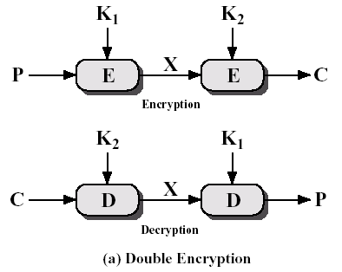
双重DES和三重DES
双重DES (Double DES)
  给定明文P和加密密钥K₁和K₂,
  加密：C=E_{K2}[E_{K1}[P]]
  解密：P=D_{K1}[D_{K2}[C]]
  密钥长度为56x2=112位
  存在中途相遇攻击问题
现代密码学理论与实践-06
<number>/57

Slide 31
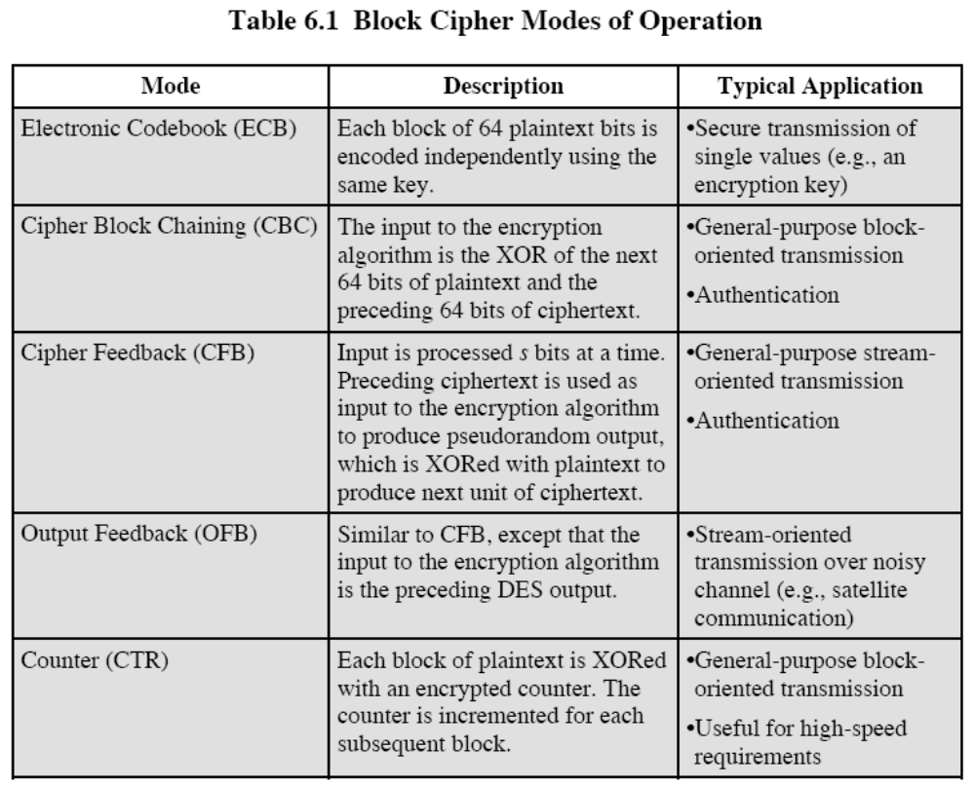
6.2 分组密码的工作模式
<number>/57
现代密码学理论与实践-06

Slide 32
网络信息安全
Chapter 8
Introduction to Number Theory
现代密码学理论与实践-08

Slide 33
8.2 费马定理和欧拉定理
定理8.1 费马定理 Fermat’s Theorem
  若p是素数, a是正整数且不能被p整除, 则a^{p-1} mod p=1
证明：
  因为{a mod p, 2a mod p, ..., (p-1)a mod p}是{1, 2, ..., (p-1)}的置换形, 所以, (aｘ2aｘ ... ｘ (p-1)a)≡(1ｘ2ｘ ... ｘ(p-1)) (mod p)≡ (p-1)! mod p.
  但是, aｘ2aｘ...ｘ(p-1)a=(p-1)!a^{p-1}, 因此(p-1)!a^{p-1}≡(p-1)! mod p, 两边去掉(p-1)!, 即得a^{p-1}mod p = 1.
  例如：a=7, p=19, a^{p-1}mod p=7¹⁸ mod 19=? 7²=49≡11 mod 19 7⁴=121≡7 mod 19
  7⁸=49≡11 mod 19 7¹⁶=121≡7 mod 19
  a^{p-1}=7¹⁸=7¹⁶x7²≡7x11≡1 mod 19
<number>/68
现代密码学理论与实践-08

Slide 34
8.2 费马定理和欧拉定理
用a乘以集合中所有元素并对p取模，则得到集合
X={a mod p,2a mod p,…, (p-1)a mod p}。因为p不能整除a，
所以X的元素都不等于0，而且各元素互不相等。
假设ja ≡ ka(mod p),其中1≤j<k≤p-1,因为a和p互素，所以两边可
以把a消去，则推出j ≡ k(mod p)，而这是不可能的。
因此X的p-1个元素都是正整数且互不相等。所以说X和
{1,2,…,p-1}构成相同，只是元素顺序不同。
<number>/68
现代密码学理论与实践-08

Slide 35
费马小定理（范例）
（1）计算6¹⁰ mod 11
若p是素数, a是正整数且不能被p整除, 则a^{p-1} mod p=1
解法：我们可得6¹⁰ mod 11 = 1。
这是p = 11 时，可以使用费马小定理的第一个版本
直接计算得到。

Slide 36
费马小定理（范例）
（2）计算3¹² mod 11
a^{p}≡a mod p, p是素数
解法：此处指数（12）和模数（11）是不同的。

Slide 37
欧拉函数φ(n)的证明
定理8.2 p和q是素数, n=p*q, φ(n)= φ(p)φ(q)=(p-1)(q-1)
显然，对于素数p，φ(p)= p-1
证明：考虑余数集合{0, 1, …, (pq-1)}中不与n互素的余数集合是{p, 2p, …, (q-1)p}, {q, 2q, …, (p-1)q}和0, 所以
φ(n)= pq-[(q-1)+(p-1)+1]=pq-(p+q)+1= (p-1)(q-1)=φ(p)φ(q)
<number>/68
现代密码学理论与实践-08

Slide 38
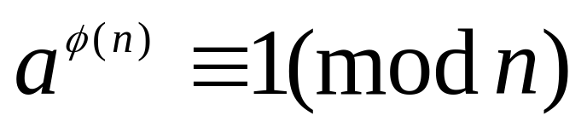
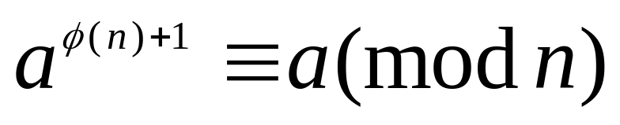
欧拉定理
对任意互质的a和n有：

Slide 39
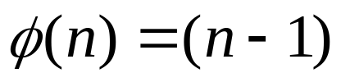
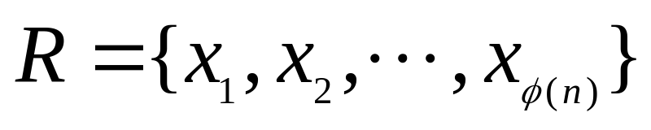
欧拉定理（证明）
（1）若 n 是素数，根据 和费马小定理，則上式成立；
  若p是素数, a是正整数且不能被p整除, 则a^{p-1} mod p=1
（2）所有小于 n ，且与 n 互质的正整数的集合

Slide 40
欧拉定理（证明）
即每一个元素都有gcd(x_{i},n)=1。用a与R中的每个元素模n相乘：
S是R的一个排列，因为
(1) a与n互素，且x_{i}与n互素，所以ax_{i}必与n互素，这样S中所有元素均小于n且与n互素。
(2) S中没有重复元素，所以集合S是集合R的一个置换。

Slide 41
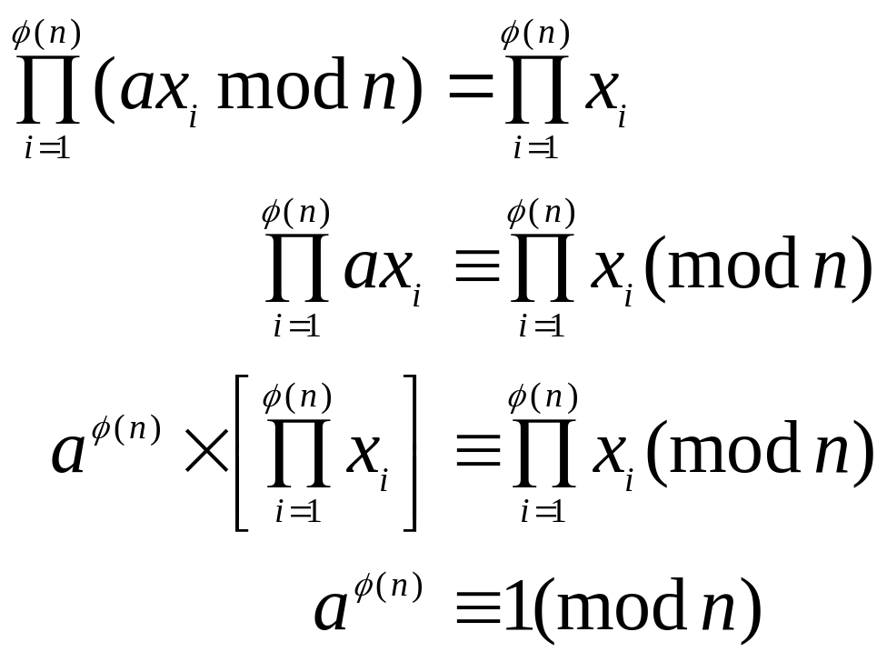
欧拉定理（证明）

Slide 42
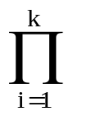
8.4 Chinese Remainder Theorem
中国余数定理CRT说明某一范围内的整数可通过它对两两互素的整数取模所得的余数来重构
Z₁₀(0,1,…,9)中的10个整数可通过它们对2和5(10的素因子)取模所得的两个余数来重构. 假设数x的余数r₂=0 且r₅=3, 即x mod 2=0, x mod 5=3, 则x是Z₁₀中的偶数且被5除余3, 唯一解x=8.
一种CRT的表示形式
  令M= m_{i}, 其中m_{i}两两互素, 1<=i, j<=k, i≠j, gcd(m_{i}, m_{j})=1
  将Z_{m}中的任一整数对应一个k元组, 该k元组的元素均在Z_{mi}中, 对应关系为A↔(a₁,a₂,…,a_{k}), 其中A∈Z_{m}, 对1<=i<=k, a_{i}∈Z_{mi}, 且a_{i} = A mod m_{i}
<number>/68
现代密码学理论与实践-08

Slide 43
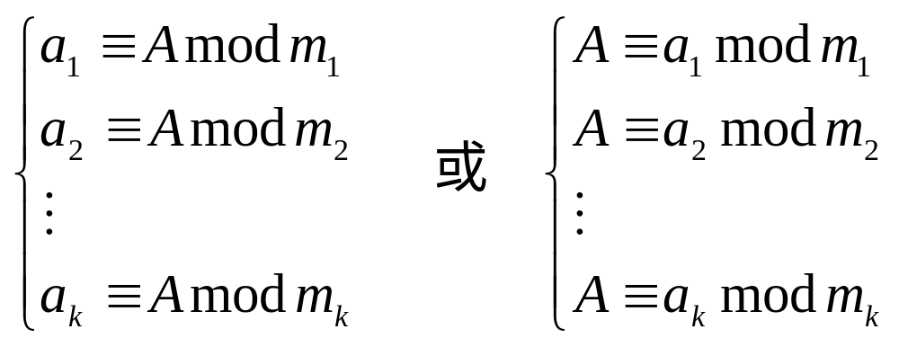
8.4 Chinese Remainder Theorem
断言一
对任何A，0≤A≤M，有唯一的k元组(a₁,a₂,…,a_{k})与之对应，
其中0≤a_{i}<m_{i}，并且对任何这样的k元组(a₁,a₂,…,a_{k})，Z_{M}中
有唯一的A与之对应。
<number>/68
现代密码学理论与实践-08

Slide 44
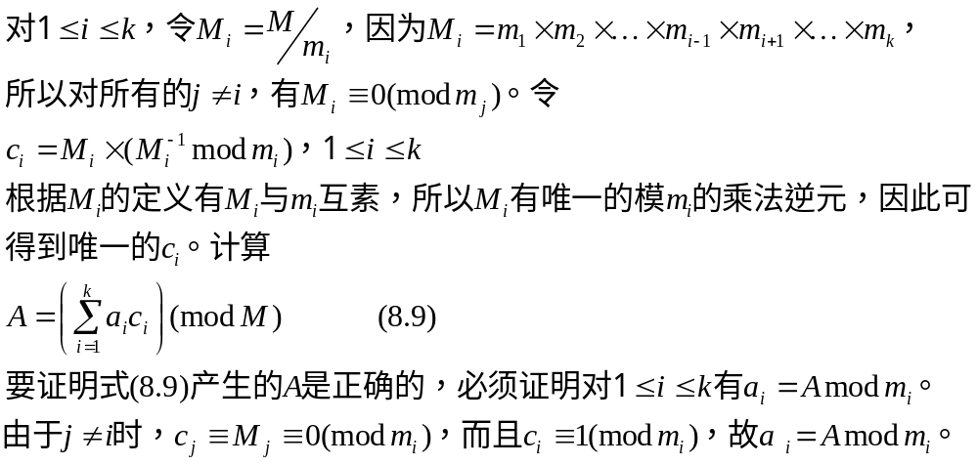
8.4 Chinese Remainder Theorem
由A到(a₁,a₂,…,a_{k})的转换显然是唯一确定的。即只需取
a_{i} = A mod m_{i} 。对给定的(a₁,a₂,…,a_{k})，可如下计算A。
<number>/68
现代密码学理论与实践-08

Slide 45
孙子定理(孙子算经, 3-5世纪)
今有物不知其数, 三三数之剩二, 五五数之剩三, 七七数之剩二,
问物几何。
x mod 3=2 n=3*5*7=105
x mod 5=3 d₁=3, d₂=5, d₃=7
x mod 7=2 x₁=2, x₂=3, x₃=2
<number>/68
现代密码学理论与实践-08

Slide 46




孙子定理(孙子算经, 3-5世纪)
今有物不知其数, 三三数之剩二, 五五数之剩三, 七七数之剩二, 问物几何。
x mod 3=2 n=3*5*7=105
x mod 5=3 d₁=3, d₂=5, d₃=7
x mod 7=2 x₁=2, x₂=3, x₃=2
(1) 求y_{i}，( )y_{i} mod d_{i}=1
( )y₁ mod 3=1
( )y₂ mod 5=1
( )y₃ mod 7=1
得： 35 y₁ mod 3=1 y₁=2
21 y₂ mod 5=1 y₂=1
15 y₃ mod 7=1 y₃=1
(2) x = (35×2×2＋21×1×3＋15×1×2) mod 105=23
<number>/68
现代密码学理论与实践-08

Slide 47
网络信息安全
Chapter 9
Public-key Cryptography and RSA
现代密码学理论与实践-09
<number>/32

Slide 48
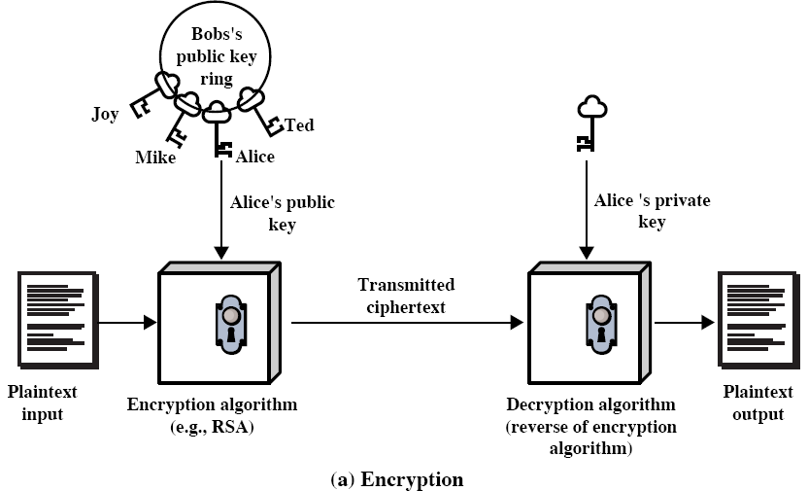
公开密钥加密过程
<number>/32
现代密码学理论与实践-09

Slide 49
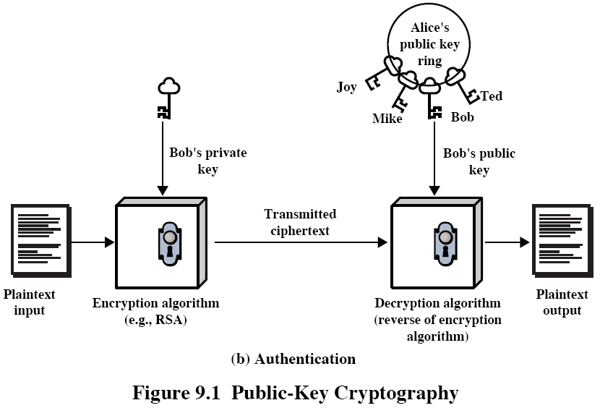
公开密钥认证过程
<number>/32
现代密码学理论与实践-09

Slide 50
RSA密码体制基本原理
算法流程
  随机选择两个秘密大素数p和q；
  计算公开模数n=p*q；
  计算秘密的欧拉指数函数φ(n)=(p-1)(q-1)；
  选择一个与φ(n)互素的数，作为e或d；
  用Euclid算法计算模φ(n)的乘法逆元素，即根据
  ed mod φ(n)=1, 求d或e；
  加密：C = Me mod n
  解密：M= C^{d} mod n = (Me mod n)^{d} mod n = M
  这里，φ(n)为欧拉函数, 即集合(1, 2, ..., n-1)中与n
  互素的数的个数。
<number>/32
现代密码学理论与实践-09

Slide 51
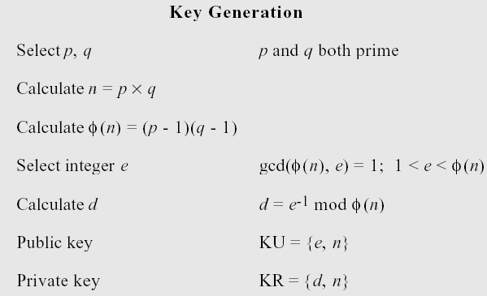
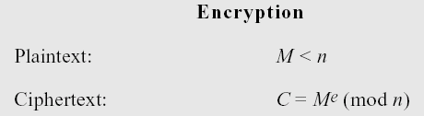
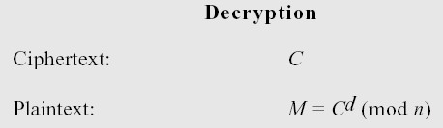
现代密码学理论与实践-09
<number>/32

Slide 52
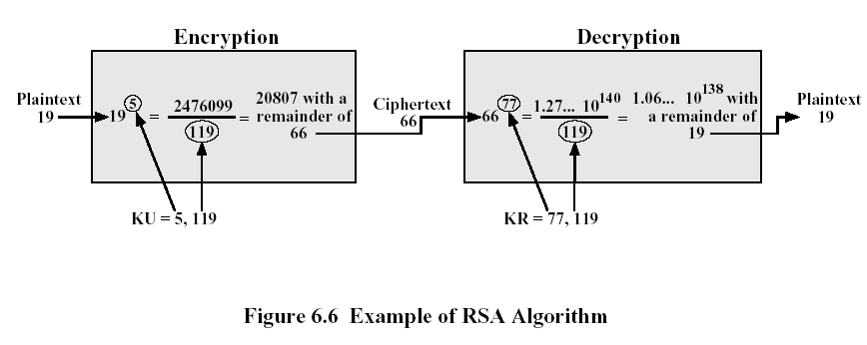
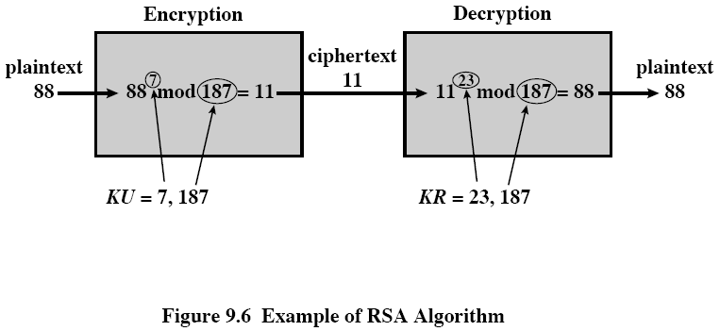
现代密码学理论与实践-09
<number>/32

Slide 53
一个例子
p=17,q=11,e=7, M=88
求公钥KU和私钥KR分别为多少？
加密计算后所得到的C为多少？
并验证解密运算后，是否能恢复出明文M。
<number>/32
现代密码学理论与实践-09

Slide 54
一个例子
p=17,q=11,n=pq=17x11=187, φ(n)=(p-1)(q-1) =16x10=160
选择e=7, gcd(7,160)=1, 23x7=161, 所以d=23
公钥KU={7,187}, 私钥KR={23,187}, M=88
加密计算C=88⁷ mod 187
  88⁷ mod 187 =[(88⁴mod187)x88²mod187)x88¹mod187)]mod187
  88¹mod187=88
  88²mod187=7744mod187=77
  88⁴mod187=59969536mod187=132
  88⁷mod187=(88x77x132)mod187=894432mod187=11
解密计算M=11²³ mod 187 = 88
<number>/32
现代密码学理论与实践-09

Slide 55
RSA密码体制基本原理
RSA算法满足公开密钥加密的要求, 必须符合下列条件：
  有可能找到e, d, n的值, 使得对所有M<n有
  M^{ed} mod n = M
  对于所有M<n的值, 要计算Me和C^{d}是相对容易的
  在给定e和n时, 计算d是不可行的
几个关系
  φ(n) = φ(pq)=φ(p)φ(q)=(p-1)(q-1), p,q are prime
  ed mod φ(n)=1, ed = kφ(n)+1, 即ed≡1 mod φ(n), d≡e⁻¹ mod φ(n)
<number>/32
现代密码学理论与实践-09

Slide 56
网络信息安全
Chapter 10 Key Management; Other Public Key Cryptosystem
现代密码学理论与实践-10
<number>/59

Slide 57
10.1.1 密钥管理之公钥的分配
公开密码的主要作用之一就是解决密钥分配问题，公钥密码实际上可以用于以下两个不同的方面
  公钥的分配
  公钥密码用于传统密码体制的密钥分配
几种公钥分配方法
  公开发布、公开可访问的目录
  公钥授权、公钥证书
公钥的公开发布
  用户将他的公钥发送给另一通信方，或者广播给通信各方，比如在电子邮件后附上PGP密钥，或者发布到邮件列表上
  最大问题在于任何人都可以伪造这种公钥的发布
<number>/60
现代密码学理论与实践-10

Slide 58
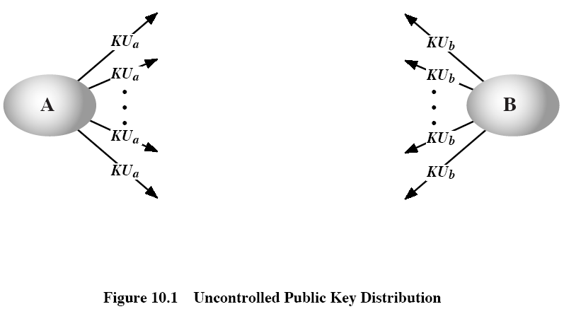
自由的公钥发布
<number>/60
现代密码学理论与实践-10

Slide 59
公开可访问的目录
维护一个动态可访问的公钥目录可以获得更大程度的安全性
一个可信实体或组织负责这个公开目录的维护和分配
  目录包含{name, public-key}等项
  每一通信方通过目录管理员以安全的方式注册一个公钥
  通信方在任何时刻可以用新的密钥替代当前的密钥
  目录定期更新
  目录可通过电子方式访问
一旦攻击者获得目录管理员私钥，则可传递伪造的公钥，可以假冒任何通信方以窃取消息，或者修改已有的记录
<number>/60
现代密码学理论与实践-10

Slide 60
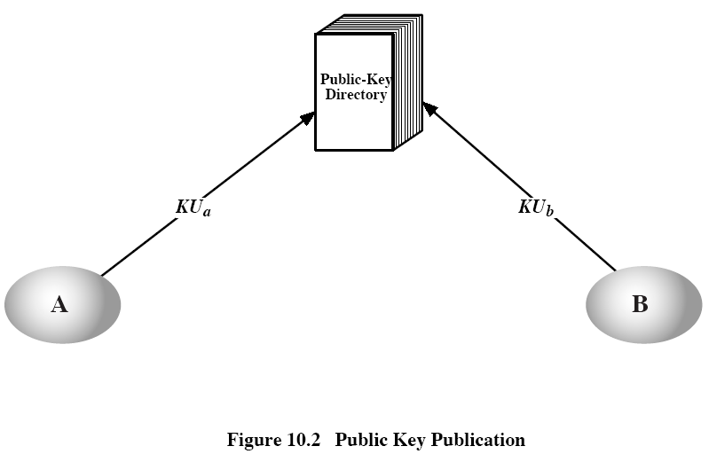
公开可访问的目录
<number>/60
现代密码学理论与实践-10

Slide 61
公钥授权
A发送带有时间戳的消息给公钥管理员, 请求B的当前公钥
管理员给A发送用其私钥KR_{auth}加密的消息, A用管理员的公钥解密，可以确信该消息来自管理员：
  B的公钥KU_{b}，用来加密；
  原始请求，A可以验证其请求未被修改；
  原始时间戳, A可以确定收到的不是来自管理员的旧消息。
A保存B的公钥, 并用它对包含A的标识ID_{A}和Nonce₁的消息加密, 然后发送给B
B以同样方式从管理员处得到A的公钥
B用KU_{a}对A的N₁和B的N₂加密, 发送给A
A用B的公钥对N₂加密并发送给B, 使B相信其通信伙伴是A
<number>/60
现代密码学理论与实践-10

Slide 62
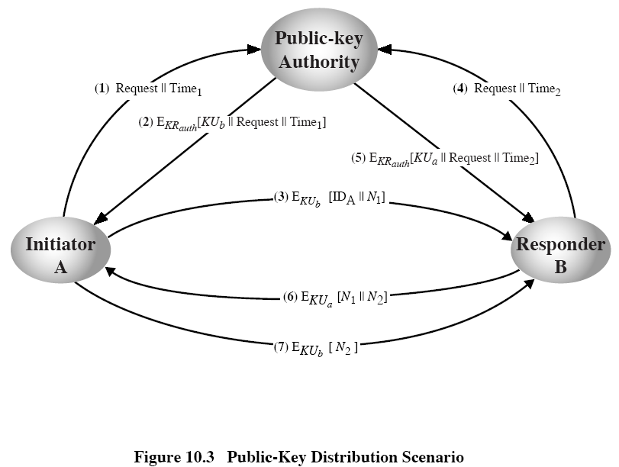
公钥分配方案
<number>/60
现代密码学理论与实践-10

Slide 63
10.1.2 公钥证书
有了公钥证书使得不通过实时访问公钥授权部门而实现公钥交换成为可能
公钥证书将一个通信方的身份与他的公开密钥绑定在一起，通常还包括有效期和使用方法等
证书的所有内容必须经由可信公钥授权方或者证书授权方签名后方可生效
知道公钥授权当局公开密钥的任何人都可以验证一个用户的公开密钥证书的有效性
对于申请者A，管理员提供的证书为：
  C_{A} = E_{KRauth} [T, ID_{A}, KU_{a}]
其他人读取并验证：
  D_{KUauth}[C_{A}]=D_{KUauth} [E_{KRauth} [T, ID_{A}, KU_{a}]]=(T, ID_{A}, KU_{a})
<number>/60
现代密码学理论与实践-10

Slide 64
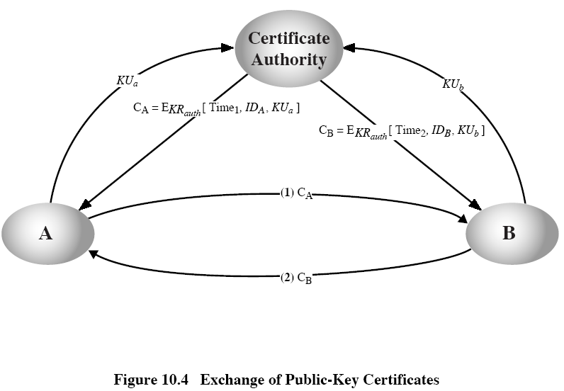
公钥证书的交换
<number>/60
现代密码学理论与实践-10

Slide 65
10.1.3 利用公钥密码分配传统密码体制的密钥
采用前述方法获得的公开密钥可以用于保密和认证之需
公钥密码算法速度较慢，因此更适合作为传统密码中实现秘密密钥分配的一种手段
因此，需要产生会话密码来加密
已经有一些方法用来协商适当的会话密钥
<number>/60
现代密码学理论与实践-10

Slide 66
10.2 Diffie-Hellman密钥交换
Diffie和Hellman在1976年首次提出了公钥算法，给出了公钥密码学的定义，该算法通常被称为Diffie-Hellman密钥交换算法
Diffie-Hellman密钥交换算法是一种公钥分发机制
  它不是用来加密消息的
  所生成的是通信双方共享的会话密钥，必须保密，其值取决于通信双方的私钥和公钥信息
Diffie-Hellman密钥交换算法是基于有限域GF中的指数运算的(模一素数或多项式)
Diffie-Hellman密钥交换算法的安全性依赖于求解离散对数问题DLP
<number>/60
现代密码学理论与实践-10

Slide 67
Diffie-Hellman Key Exchange
通信双方约定一个大素数(或多项式)p, 和模p的一个素根α
各方产生公开密钥
  选择一个秘密钥(数值)，如x_{A}< p， x_{B}< p
  计算公钥, 如y_{A} = α^{xA} mod p, y_{B} = α^{xB} mod p, 并相互交换
双方共享的会话密钥K_{AB}可以如下算出
  K_{AB} = α^{xA.xB} mod p
  = y_{A}^{xB} mod p (which B can compute)
  = y_{B}^{xA} mod p (which A can compute)
K_{AB}是双方用对称密码通信时共享的密钥
如果双方继续通信，可以继续使用这个密钥，除非他们要选择新的密钥
攻击者如果想要获得x, 则必须解决DLP问题
<number>/60
现代密码学理论与实践-10

Slide 68
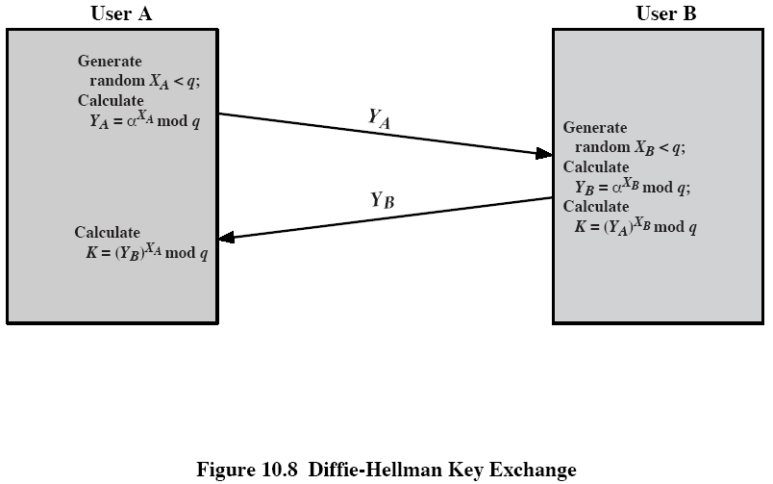
10.2.2 Diffie-Hellman密钥交换协议
本协议不能抵抗中间人攻击
<number>/60
现代密码学理论与实践-10

Slide 69
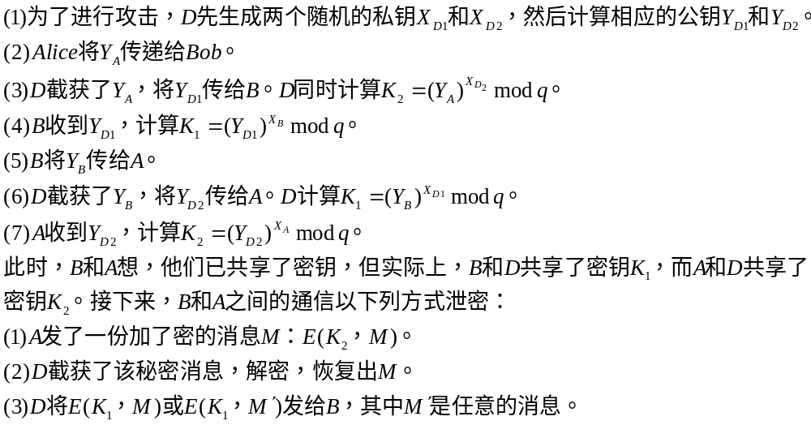
中间人攻击
假定A和B希望交换密钥，而D是攻击者，攻击过程如下：
<number>/60
现代密码学理论与实践-10

Slide 70
基于DLP的概率密码系统
ElGamal Cryptosystem
假设A和B互相通信，共享大素数p，本原元素α，0≤m≤p-1
加密：
  A选择k∈[0, p-1], k的作用其实即为x_{A}, A访问公共区域找到B的公开密钥Y_{B} = α^{xB} mod p, 计算：
  K = (Y_{B})^{k} mod p, 即K = α^{xBk} mod p
  c₁ = α^{k} mod p
  c₂ = mK mod p
  密文即为 (c₁, c₂)
解密：
  B首先恢复K：K = c₁^{xB} mod p = α^{kxB} mod p
  然后恢复m：m = c₂/K mod p = c₂K⁻¹ mod p
<number>/60
现代密码学理论与实践-10

Slide 71
ElGamal Cryptosystem
例：P = 17, α= 3, x_{A} = 2, x_{B} = 5, m = 11, m从A发送到B, A选择k = 7.
求：密文(c₁, c₂)并解密
<number>/60
现代密码学理论与实践-10

Slide 72
ElGamal Cryptosystem
例：P = 17, α= 3, x_{A} = 2, x_{B} = 5, m = 11, m从A发送到B, A选择k = 7.
求：密文(c₁, c₂)并解密
加密：Y_{A} = α^{xA} mod P = 3² mod 17 = 9
Y_{B} = α^{xB} mod P = 3⁵ mod 17 = 5
K = (Y_{B})^{k} mod P = 5⁷ mod 17 = 10
c₁ = α^{k} mod P = 3⁷ mod 17 = 11
c₂ = mK mod P = 10x11 mod 17 = 8
所以，密文C = (c₁, c₂) = (11, 8)
解密：K = c₁^{xB} mod P = 11⁵ mod 17 = 10
c₂ = mK mod P = 10m mod 17 = 8
m = c₂/K mod P = c₂K⁻¹ mod P
K K⁻¹ mod P = 1，即10 K⁻¹ mod 17 = 1，得K⁻¹ = 12
所以，明文m = c₂K⁻¹ mod P = 8x12 mod 17 = 11
<number>/60
现代密码学理论与实践-10

Slide 73
网络信息安全
Chapter 11 Message Authentication and Hash Functions
现代密码学理论与实践-11
<number>/35

Slide 74
MAC: 消息认证码的特点
MAC加密所得的消息校验和
  MAC = C_{K}(M)
  使用一个秘密密钥K，浓缩一个变长的消息M，产生一个固定长度的认证子
MAC是一种多对一的函数
  定义域由任意长的消息组成，值域由所有可能的MAC和密钥组成。若使用n位长的MAC, 则有2^{n}个可能的MAC, 有N条可能的消息, N>>2^{n}. 若密钥长度为k, 则有2^{k}种可能的密钥。
  如N为100, n为10, 共有2¹⁰⁰不同的消息, 2¹⁰种不同的MAC, 平均而言同一MAC可由2¹⁰⁰/ 2¹⁰=2⁹⁰条不同的消息产生。若密钥长度为5，则从消息集合到MAC值的集合有2⁵=32不同映射。
  可以证明，由于认证函数的数学性质，与加密相比，认证函数更不易被攻破
<number>/35
现代密码学理论与实践-11

Slide 75
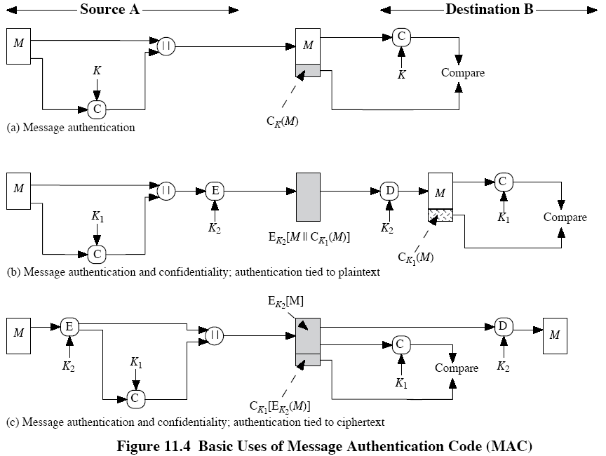
<number>/35
现代密码学理论与实践-11

Slide 76
11.2.3 散列函数 Hash Function
一个散列函数以变长的报文M作为输入，产生定长的散列码H(M)，作为输出，亦称作报文摘要Message Digest. 散列码是报文所有比特的函数值，具有差错检测能力，报文任意一比特的改变都将引起散列码的改变
不同的散列码使用方式
  对附加了散列码的报文进行加密
  使用常规加密方法仅对散列码加密
  使用公开密钥方法仅对散列码加密，提供数字签名
  同时提供保密和签名，可以分别使用常规方法加密报文及使用公开密钥方法加密散列码
  其他
对避免加密的方法重视的原因
  加密过程很慢，硬件开销大
<number>/35
现代密码学理论与实践-11

Slide 77
对散列函数的要求 h=H(M)
1. H可以应用于任意大小的数据块
2. H产生固定长度的输出
3. 对任意给定的明文x，计算H(x)容易，可由硬件或软件实现
4. 对任意给定的散列码h，找到满足H(x)=h的x，在计算上不可行，单向性
5. 对任何给定的分组x，找到满足y≠x且H(x)=H(y)的y，在计算上不可行，抗弱碰撞性
6. 找到任何满足H(x)=H(y)的偶对(x, y)，在计算上不可行，抗强碰撞性
<number>/35
现代密码学理论与实践-11

Slide 78
强哈希函数
条件1, 2, 3是所谓单向性问题(One-way)
条件4, 5是对使用的哈希值的数字签名方法所做的安全保障，否则攻击者可由已知的明文及相关的数字签名任意伪造对其他明文的签名
条件6主要用于防范所谓的生日攻击法
能满足条件1-5的，称为弱哈希函数(Weak Hash Function)
能同时满足条件6的，称为强哈希函数(Strong Hash Function)
应用在数字签名上的哈希函数必须是强哈希函数
<number>/35
现代密码学理论与实践-11

Slide 79
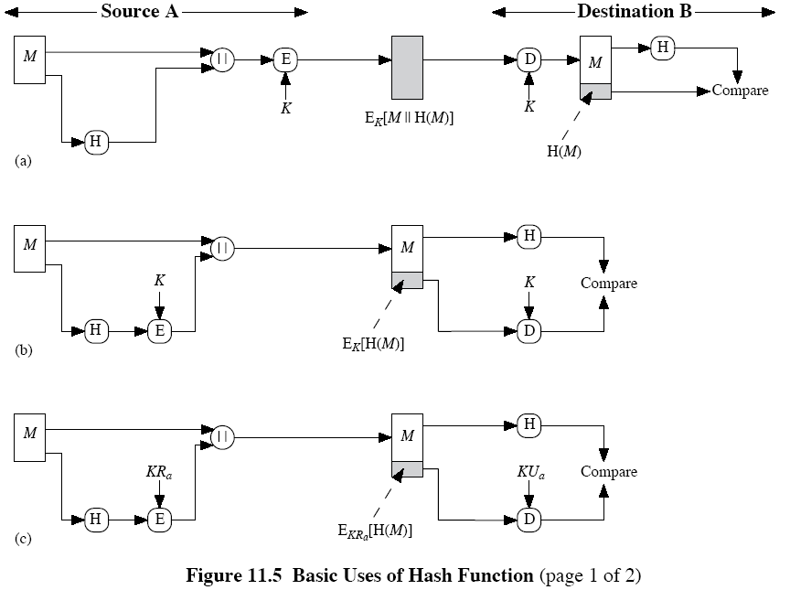
<number>/35
现代密码学理论与实践-11

Slide 80
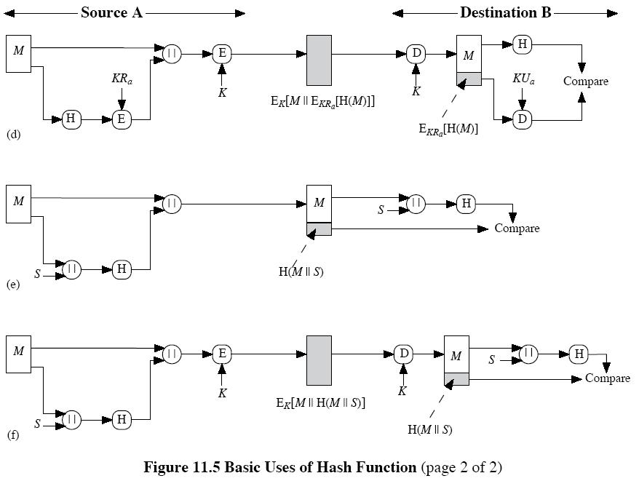
<number>/35
现代密码学理论与实践-11

Slide 81
网络信息安全
Chapter 13
Digital Signature and Authentication Protocols
现代密码学理论与实践-13
<number>/47

Slide 82
13.1 数字签名Digital Signature
数字签名的简单定义
  数字签名是使以数字形式存储的明文信息经过特定密码变换生成密文，作为相应明文的签名，使明文信息的接收者能够验证信息确实来自合法用户，以及确认信息发送者身份。
对数字签名的基本要求
  在收发双方不能完全信任的情况下，需要除认证之外的其他方法来解决假冒和否认的问题，数字签名则是解决办法；
  签名接收者能容易地验证签字者对消息所做的数字签名，包括日期和时间；
  任何人，包括签名接收者，都不能伪造签名者的签字；
  发生争议时，可由第三方解决。
<number>/47
现代密码学理论与实践-13

Slide 83
数字签名的基本形式
数字签名与消息认证的区别
  消息认证是使消息接收方验证消息发送者发送的内容有无被修改过，对防止第三者破坏足够，但收发双方有利害冲突时就无法解决纷争，需要更严格的手段，即数字签名。
数字签名的基本形式
  对消息签名的两种方法
    对消息整体的签字，将被签消息整体经过密码变换得到签字；
    对消息摘要的签字，附在被签消息之后，或嵌在某一特定位置上作一段签字图样。
  两类数字签名
    确定性数字签名，明文与签名一一对应；
    概率性数字签名，一个明文可以有多个合法签名，每次都不一样。
<number>/47
现代密码学理论与实践-13

Slide 84
ElGamal的数据加密方法
假定A和B互相通信, 共享大素数p, 本原元素α
0<= m <= p-1, gcd(α, p) = 1, A和B各有自己的秘密xA和xB
加密
  A选择k∈[0, p-1], k的作用即为x_{A}, A访问公共区域找到B的公开密钥Y_{B} = α^{xB} mod p, 计算：
  K = (Y_{B})^{k} mod p，即K = α^{xBk} mod p
  c₁ = α^{k} mod p
  c₂ = mK mod p
  密文即为 (c₁, c₂)
解密
  B首先恢复K：K = c₁^{xB} mod p = α^{kxB} mod p
  然后恢复m：m = c₂/K mod p = c₂K⁻¹ mod p
<number>/47
现代密码学理论与实践-13

Slide 85
ElGamal的数字签名方法
若A为B签署m，0<= m <= p-1，
  A随机选择k∈[0, p-1]，gcd(k, p-1) = 1
  计算r =α^{k} mod p
  计算α^{m} = Y_{A}^{r}r^{s} mod p, Y_{A}=α^{xA} mod p
  即α^{m} =α^{xA} ^{r}α^{k s} mod p
  则 m = (x_{A}r + ks) mod p-1
  根据此式求s，则对于m的数字签名即为(r, s)，
  0≤ r, s<p-1.
<number>/47
现代密码学理论与实践-13

Slide 86
ElGamal数字签名的验证
验证：给定m, r, 和s，容易计算
  α^{m} mod p = Y_{A}^{r}r^{s} mod p, 看其是否一致, k不能重复使用。
（p287）
例：p = 17, α = 3, x_{A}= 2, x_{B}= 5, m = 11, k = 5, 求签名及验证。
<number>/47
现代密码学理论与实践-13

Slide 87
ElGamal数字签名的验证
验证：给定m, r, 和s，容易计算
  α^{m} mod p = Y_{A}^{r}r^{s} mod p, 看其是否一致, k不能重复使用。
例：p = 17, α = 3, x_{A}= 2, x_{B}= 5, m = 11, k = 5, 求签名及验证。
  签名：r = α^{k} mod p = 3⁵ mod 17 = 5,
  11 = (2x5 + 5s) mod 16 = (10 + 5s) mod 16
  5s mod 16 = 1, s = 13.
  所以，签名为(5, 13)。
  验证: α^{m} mod p = 3¹¹ mod 17 = 10²x10x9 mod 17 = 7
  Y_{A}^{r}r^{s} mod p = (3²)⁵ x 5¹³ mod 17 = 7
<number>/47
现代密码学理论与实践-13

Slide 88
网络信息安全
Chapter 14 Authentication Applications
现代密码学理论与实践-14
<number>/40

Slide 89
认证会话交互过程的信息细节
①ID_{C}, ID_{tgs}, TS₁
②E_{KC}[K_{C,tgs}, ID_{tgs}, TS₂, Lifetime1, Ticket_{tgs}]
Ticket_{tgs} = E_{Ktgs}[K_{C},_{tgs},ID_{C}, AD_{C}, ID_{tgs}, TS₂, Lifetime2]
③ID_{V}, Ticket_{tgs}, Authenticator_{C} (用户身份证明文件)
Authenticator_{C} = E_{kc,tgs}[ID_{C}, AD_{C}, TS₃]
④E_{kc,tgs}[K_{C,V},ID_{V}, TS₄, Ticket_{V}]
Ticket_{V} = E_{kv}[K_{C,V},ID_{C}, AD_{C}, ID_{V}, TS₄, Lifetime4]
⑤Ticket_{V}, Authenticator_{C}
Authenticator_{C} = E_{kc,v}[ID_{C}, AD_{C}, TS₅]
⑥E_{kc,v}[TS₅+1]
中央识别服务器 AS
通行票产生服务器TGS
①
②
③
④
用户C
⑤
服务器V
⑥
<number>/40
现代密码学理论与实践-14

